Slide 1
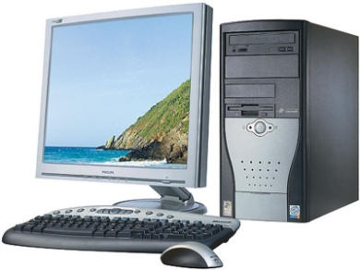


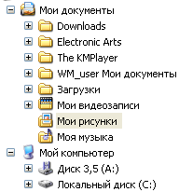



Повторение
Рассмотри схему
Назови, какие файлы и папки представлены в данной файловой структуре?
Рисунки
Записи
Лето. png
Мой кот.doc
Акварель. bmp

Slide 2
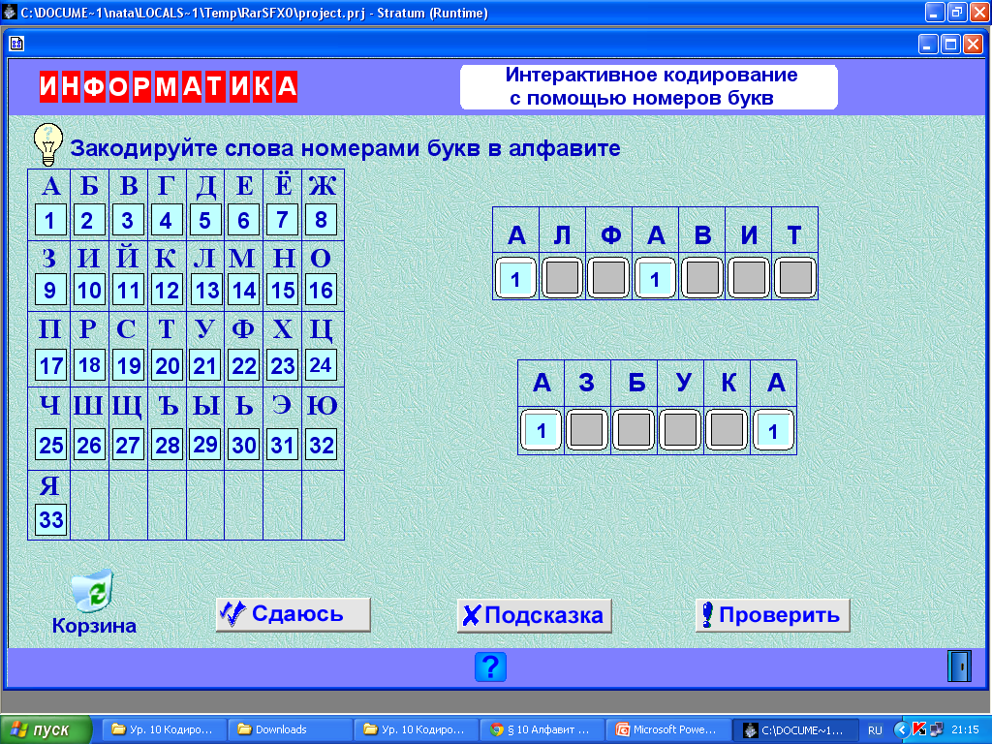


Декодируй зашифрованное слово. Вспомни, что оно означает. Дай определение.
Ф
а
й
л
- это…
Акварель. bmp
Песня. mp3

Slide 3
Подбери слово по смыслу.
Дай определение словосочетанию.
Файловая __________
- это…
папка
картинка
книга
Записи
Рисунки
система
программа
Лето. png
Мой кот.doc
Акварель. bmp

Slide 4

Чем отличается файл от файловой системы?
Файловая система
Файл
Акварель. bmp
Записи
Рисунки
Лето. png
Мой кот.doc
Акварель. bmp

Slide 5

Как ты думаешь, что надо сделать, чтобы передать файл на другой компьютер?
Вставь пропущенные буквы и узнаешь, как называется такое соединение компьютеров.
Тема урока:
?
Акварель. bmp
Акварель. bmp
К__мпьют__рная с__ть
«Компьютерная сеть»

Slide 6

О цели урока узнай в учебнике на с. 88

Slide 7

Пронумеруй компьютеры данной сети? Сколько их?
Внимательно рассмотри класс, в котором ты находишься. А сколько там компьютеров в сети?
?
……………….

Slide 8
Прочитай о компьютерной сети в учебнике на с. 89

Slide 9
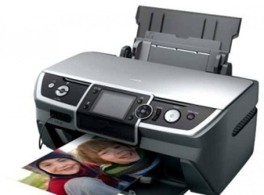
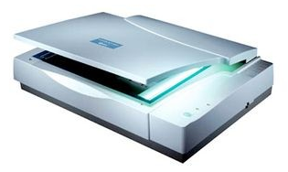
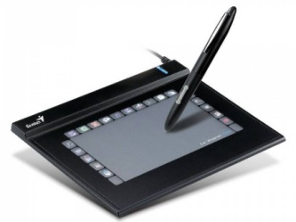

Рассмотри рисунок. Назови дополнительные устройства, которые можно подключить к компьютерной сети.

Slide 10
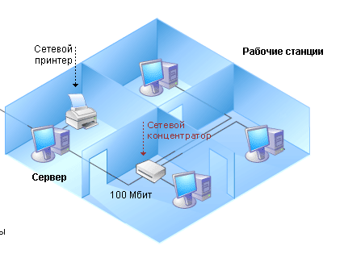

Прочитай и запомни:
Сеть компьютеров в одном здании – это локальная сеть .

Slide 11

Расшифруй ребус и узнаешь название главного компьютера в локальной сети.

Slide 12
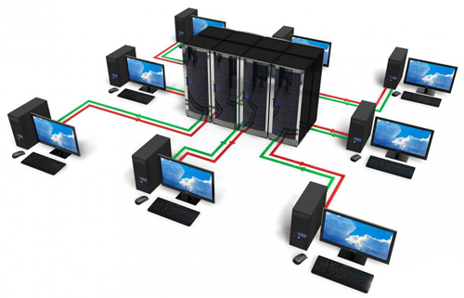
Прочитай и запомни:
Сервер – это компьютер, который обслуживает компьютерную сеть.

Slide 13
Выбери из списка действия(услуги), которые доступны всем компьютерам в локальной сети
напечатать документ на общем принтере
передать файл на другой компьютер
поиграть в сетевую игру
выслать электронное письмо
проверить компьютер на вирусы

Slide 14

Подумай, какая компьютерная сеть самая большая в мире?
Глобальная сеть Интернет

Slide 15
Выбери из списка действия, которые можно выполнить в сети Интернет.
выслать электронное письмо
посмотреть фильм
найти информацию
поиграть в игру
общаться с друзьями
сделать заказ в магазине
послушать музыку

Slide 16
Прочитай о сети Интернет в учебнике на с. 92 (1 и 2 абзац)

Slide 17
Расставь буквы по порядку и узнаешь, какая программа нужна для работы в Интернете.
1 | 2 | 3 | 4 | 5 | 6 | 7
Р | У | Е | Б | З | Р | А

Slide 18
Самое важное:
Компьютерная ________ – это связанные между собой линией связи несколько компьютеров. Она позволяет ______________ данными и пользоваться общими ______________.
Сеть компьютеров в одном здании – это ____________сеть. Её обслуживает компьютер – сервер.
Всемирная компьютерная сеть – это _________.
обмениваться
локальная
Интернет
устройствами
сеть

Slide 19
Работа за компьютером
Файл «Компьютерные сети»

